Slide 1
2019年全国赛C题
线路负载及故障检测装置
复旦大学电子工程系 陈光梦

Slide 2
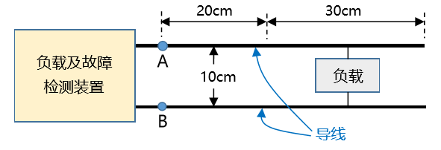
题 目
一、任务
设计并制作线路负载及故障检测装置，如下图所示。检测装置只通过两个连接端子与两根导线连接。导线上A、B两点距离各自连接端子约5cm，远端30cm范围内为连接负载和故障区域。负载由电阻（额定功率0.25W）、电容（耐压16V）和电感（额定电流50mA）3个元件中任意2~3个元件串联或者并联组成。其中电阻值范围：200Ω~2kΩ，电容值范围：200nF~2μF，电感值范围：100μH~1mH。检测装置由5V单电源供电，能实时检测和显示负载网络结构，负载开路、短路故障报警，以及短路故障点位置测量。响应时间不大于5s。

Slide 3
二、要求
1、基本要求
（1）具有负载开路和短路故障分别指示的报警功能。
（2）测试现场给出电阻、电容和电感3个元件，分别测量每个元件值并稳定显示，相对误差的绝对值不大于5%。每个元件测量时间不大于5s。
（3）可检测由给定电阻、电容和电感3个元件中，任意2~3个元件串联或者并联组成负载的网络结构。
2、发挥部分
两根导线上的短路故障点与各自的A点或B点距离相等。
（1）测量短路故障点与A点（或B点）的距离并稳定显示，误差的绝对值不大于1.0cm。
（2）由信号发生器产生扫频信号 1（信号参数见说明3，信号发生器的“地”与电源“地”相连），其输出端串接1pF电容后，接入导线上A点处（见示意图），用于模拟环境噪声。测量短路故障点与 A点（或B点）的距离并稳定显示，误差的绝对值不大于1.0cm。
（3）在发挥部分（2）的基础上，由另一台信号发生器产生扫频信号 2（信号参数见说明3），其输出端串接1pF电容后，接入导线上B点处（见示意图）。测量短路故障点与A点（或B点）的距离并稳定显示，误差的绝对值不大于1.0cm。
（4）其他。

Slide 4
三、说明
（1）测试现场提供元件，并用高精度仪器测量元件值（测量频率1kHz）。每个元件的两端接有线夹，用于负载网络搭建和与导线的连接。
（2）导线采用网线（直径 0.51mm ~ 0.58mm）内的铜芯，导线和短路线由参赛者自带。
（3）扫频信号1参数：方波，峰峰值5V，均值0，线性方式，初始频率100Hz，终止频率1kHz，扫描时间100ms，重复扫描。 扫频信号2参数：方波，峰峰值5V，均值0，线性方式，初始频率1MHz，终止频率10MHz，扫描时间10ms，重复扫描。
（4）在负载和故障检测环节，要求无需人工干预，装置能实时自动检测负载变化、故障报警和短路故障点定位。短路故障点位置显示稳定。
（5）发挥部分测试中，允许短路线与导线通过焊接相连。
（6）参赛作品中不得使用测距传感器。

Slide 5
题目分析
这个题目的要求比较复杂，必须认真阅读理解。先归纳一下题目的要求。
基本要求：
1、给定三个元件（电阻，200Ω~2kΩ；电容，200nF~2μF；电感，100μH~1mH ），检测和显示它们的值。
2、检测与显示由这3个元件中任意2~3个元件串联或者并联组成的负载网络结构。
发挥部分：
1、能够检测到负载开路、短路故障（报警）。
2、短路故障点位置测量。在测量短路故障点位置时，在线路上叠加两个扫频信号（100Hz~1kHz以及1MHz~10MHz）作为噪声，要求在强噪声条件下仍然能够进行准确测量。

Slide 6
复阻抗测试法
测试RLC最基本的方法是直接测它们的复阻抗。
复阻抗测量原理如下：一个正弦测量信号加到被测元件上，然后测量元件两端的电压与流过元件的电流：
其中φ_{v} 和φ_{i} 可以相对于任何参考相位，不需要它们的绝对相位，只要知道它们的相对相位即可。
将v(t)和i(t)看作两个复数
计算复阻抗 ，其中实部就是电阻，虚部为电抗。电抗为负值是容抗，为正值是感抗，然后按照容抗或感抗的公式可以计算电容或电感的值。
显然这个方法也可以测量电阻与电容串联、或电阻与电感串联后的元件参数。实际上，商品LCR电桥就是基于这个原理测量元件参数的。只要将计算结果略加变换，就可以得到电容或电感的Q值等常见的元件参数。

Slide 7
LCR电桥的基本电路结构
待测元件用开尔文接法连接到驱动电源与电压检测放大器。
电压检测放大器是一个仪表放大器；电流检测放大器是一个跨阻放大器与仪表放大器的组合。
两路信号用模拟开关切换、放大、ADC轮流采样，可以得到电压与电流的幅度以及它们的相位关系。
由于测试信号的产生与采样在同一个微处理器中进行，该方法有很高的测试精度。
受到微处理器速度的限制，测试频率不可能很高。
ADC采样

Slide 8
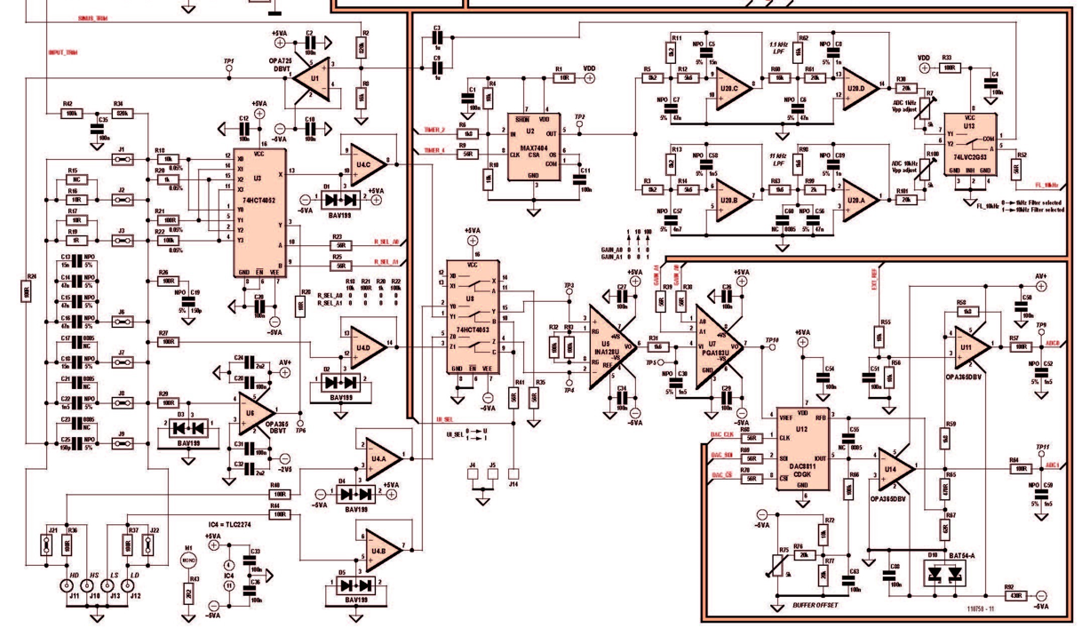
一个LCR电桥电路(局部)
MCU来的方波
8阶椭圆低通开关电容滤波器
2路4阶低通有源滤波器
测试信号输出缓冲
测试信号
(正弦波)
电流检测
跨阻放大器
送MCU
电流检测
输入缓冲
差动放大器
(仪表放大器)
可变增益主放大器
待测元件接入端子
电压检测输入缓冲

Slide 9
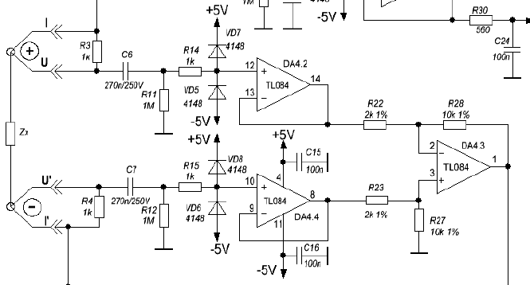
另一个LCR电桥的电压检测部分
电压测量的仪表放大器。
采用电容耦合，可以避免直流偏置带来的影响。
放大倍数=5
开尔文接法的测量端子与夹具
放大器输入端的二极管钳位保护电路

Slide 10
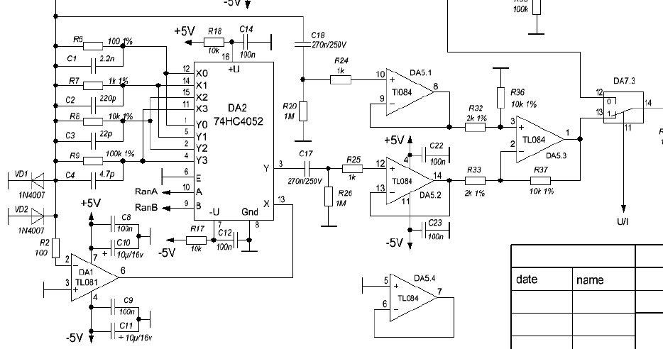
第二个LCR电桥的电流检测部分
模拟开关，切换电压与电流
跨阻放大器的反馈电阻（采样电阻），从100欧到100k，分为4档量程。
并联的电容用于频率特性补偿。
电流测量的仪表放大器。
采用电容耦合。
放大倍数=5
电流测量的跨阻放大器，可通过模拟开关切换量程
（反馈电阻）。

Slide 11
电流检测部分的结构
采用跨阻放大器测量电流的好处是：该方法在主测量回路中的等效采样电阻值等于0。这在电流很小的情况下尤其重要，因为在那种情况下，常规的采样电阻（串联在测量回路中）可能会很大，待测元件上得到的测量电压变低、信噪比变差、测量误差增加。
采样输出的仪表放大器
切换跨阻放大器反馈电阻的模拟开关
注意模拟开关的接法，这个接法可以消除开关内阻的影响
跨阻放大器

Slide 12
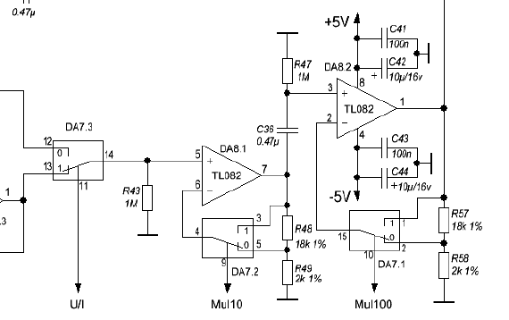
第二个LCR电桥的主放大器
模拟开关
切换电压测量与电流测量
两级同相放大器
通过切换反馈电阻改变增益（图中接法可以消除模拟开关内阻影响）
电容耦合

Slide 13
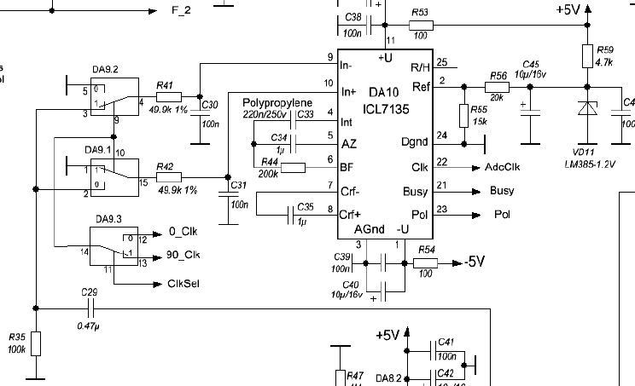
第二个LCR电桥的ADC部分
这个电路采用了正交同步检波电路
两个RC积分电路
双积分型ADC
具有很高的分辨率与精度
转换速度很低
用模拟开关构成的正交同步检波电路
两个正交同步时钟信号
被检测的信号

Slide 14
正交同步检波
信号发生器同时送出两路正交信号
设电压检测信号为Vcos(ωt+φ₁)，与两个正交参考信号相乘并经过低通滤波后的输出为Vcosφ₁与-Vsinφ₁
设电流检测信号为Icos(ωt+φ₂)，与两个正交参考信号相乘并经过低通滤波后的输出为Icosφ₂与-Isinφ₂
由此可得到检测信号的电压与电流的模以及它们的相位差

Slide 15
正交同步检波方法的优点：
1、相位信息由参考信号提供，与测试时间无关。
2、最后的输出是直流电压，测试频率不受ADC速度的限制。
3、低通滤波器的截止频率可做得很低，等效噪声带宽极窄，抗噪声干扰的能力极高。

Slide 16
复阻抗方法的优点是电路比较简单，只需要一个测试频率就可以得到结果。但是这个测试方法只适合测量单个元件，例如实验室仪器LCR数字电桥采用此测量方法，可以测量电容或电感值以及它们的Q值，实际上就是测它们的复阻抗，然后通过计算得到其电容或电感值以及它们的损耗电阻值，并依此计算Q值。
对于本题，按照题目要求，待测网络除了三个独立元件RLC外，还有由三种元件中的任意2~3个串联或并联构成的网络。用2个元件可构成RC串联、RC并联、RL串联、RL并联、LC串联、LC并联等6种网络结构，用3个元件可构成RLC串联、RLC并联等2种网络结构（3个元件还可以组合成其他8种串联与并联混合的混联结构，但由于题目只要求串联与并联，所以不考虑这些结构），所以本题总共有3+6+2=11种待测网络结构。
用上述复阻抗方法在测量这些网络的时候会出现无法区分的状况。例如对于RC串联与RC并联网络，它们的复阻抗都是一个正实部与一个负虚部，仅靠一个结果无法区分它们是串联还是并联。又如RLC串联或并联电路，用复阻抗测试得到的阻抗虚部是L与C的合成电抗，仅靠一个结果也无法将它们区分开。
顺便说一下，在LCR数字电桥中测电容或电感的时候，会有一个选项，就是选择以串联形式显示结果还是并联形式形式显示结果。当元件的Q值较高的时候，两者的结果相差不大；但是在Q值较小时，两个结果会有较大的差别。

Slide 17
频率特性测试法
此方法的测试电路与复阻抗测试相同，但是激励源的频率可变，对被测对象作扫频测试，得到被测对象的阻抗频率特性。类似的商品测试仪器称为阻抗测量仪。
根据频率特性，可以区分不同的网络结构以及其中的元件参数。
下面分析各种不同结构电路的阻抗频率特性。
C RC串联 RC并联

Slide 18
L RL串联 RL并联

Slide 19
LC串联 RLC串联 LC并联 RLC并联
上面显示的是RLC串联与RLC并联的频率特性图。理论上说，LC串联与LC并联的频率特性中，幅频特性的谐振点可以延申到0或无穷大，相频特性在谐振点是一个阶跃式的跳变，但是实际上不可能有理想的电容电感，所以实际的LC谐振回路总是含有R，只是在R很小时可以近似为LC串联或并联。

Slide 20
观察这些频率特性，可得到下列规律：
单一的R、L、C元件，无论测试频率如何，其阻抗的相角不变。
R的阻抗相角为0，L的阻抗相角为+90°，C的阻抗相角为-90°。
RC网络，无论测试频率如何，其阻抗的相角均为负。
RC串联网络的相角随频率升高而变大（趋于0°），RC并联网络的相角随频率升高而变小（趋于-90°）。
RL网络，无论测试频率如何，其阻抗的相角均为正。
RL串联网络的相角随频率升高而变大（趋于90°），RL并联网络的相角随频率升高而变小（趋于0°）。
LC网络与RLC网络，在谐振频率两侧的相角一定是一个为正、另一个为负。
串联网络的相角在测试频率大于谐振频率时为正（趋于90°），在测试频率低于谐振频率时为负（趋于-90°）。并联网络的相角在测试频率大于谐振频率时为负（趋于-90°），在测试频率低于谐振频率时为正（趋于90°）。

Slide 21
因此，可以将前述的两个测试方案结合起来：
一、在若干个频率上采样电压与电流，计算它们的复阻抗（幅度与相角）
二、根据复阻抗相角的变化规律，判断被测网络的拓扑结构
三、根据复阻抗值计算其中的元件值
  1、如果是单一的R、L、C，直接计算它的元件值
2、如果是串联网络（RC串联、RL串联、RLC串联等），计算复阻抗，其实部就是电阻R
  RC串联和RL串联网络的复阻抗虚部是元件的电抗，可据此计算电容或电感的值
  RLC串联网络的复阻抗虚部是两个元件电抗的差。设两个测试频率为ω₁与ω₂，测得的复阻抗虚部为X₁与
X₂，由X₁= ω₁L-1/ω₁C，X₂= ω₂L-1/ω₂C，可得
3、如果是并联网络（RC并联、RL并联、RLC并联等），计算复导纳，其中实部就是电导1/R
RC并联和RL并联网络的复阻抗虚部是元件的电纳，可据此计算电容或电感的值
RLC并联网络的复阻抗虚部是两个元件电纳的差，与串联网络一样，利用两个不同频率下测得的电纳值可以计算两个元件的值，公式从略

Slide 22
测试频率的选择
显然，对于RC与RL网络，测试频率安排在转折频率附近比较合适，因为在此频率附近的电阻值与电抗值大致相同。同样理由，RLC网络的测试频率安排在谐振频率两侧比较合适。
题目给出的元件数值范围为R=200Ω~2kΩ、C=200nF~2μF、L=100μH~1mH，据此分析上述各种被测网络的转折点频率与谐振频率的分布范围如下：
RC网络，转折频率范围为40Hz~4kHz。
RL网络，转折频率范围为32kHz~3.2MHz。
RLC网络，谐振频率范围为3.6kHz~36kHz。
由上述分析可见，本题的被测网络的特征频率范围比较宽（40Hz~3.2MHz），完全按照这个频率范围安排测试频率需要的测试频率会比较多（测试时间拉长），而且其上限频率3.2MHz也比较高，用直接ADC采样方式有困难（采用正交同步检波没问题）。实际上，扫频测试的目的仅仅是为了根据网络的阻抗频率特性判断被测网络的结构，所以完全可以选用窄一些的频率范围。例如整个测试频率范围可以压缩到几百赫兹到几百千赫兹（或1MHz），然后在其中选取若干个测试点。这样做可能会导致测试精度下降，换来的好处是测试的速度提高。

Slide 23
发挥部分的考虑
题目发挥部分要求1，开路与短路报警。
这项要求不难实现，在测试网络阻抗的时候，被测电流为0就是开路，被测电压近似为0（低于某个阈值）就是短路。
题目发挥部分要求2，测试短路点的位置。
题目要求采用网线内的铜芯（直径0.51mm~0.58mm）作为连接导线，短路点位于距离两个连接端子25cm~55cm范围内。
基本的想法是通过测量短路后的导线电阻值来测量短路点位置。铜的电阻率是1.75×10⁻⁸Ωm，按导线直径0.55mm计算，其电阻大约是7.4×10⁻⁴Ω/cm。假设短路线足够粗而可以忽略其电阻，也可以忽略短路线与导线之间的接触电阻（题目允许用焊接方法连接），则短路后从连接端子处看过去的导线总长度为50cm~110cm，对应的电阻约为37mΩ~81mΩ。题目要求测量距离误差小于1cm，对应的误差电阻值大约是1.5mΩ。
另外，短路后的导线与短路线构成一个电感，其电感量大约在1~1.5μH左右，在测量时也要考虑此因素。
题目发挥部分要求3，在线路上叠加两个扫频信号（100Hz~1kHz以及1MHz~10MHz）作为噪声，要求在强噪声条件下仍然能够进行准确测量。

Slide 24
1，测试频率
短路点测试的频率应当避开叠加的两个扫频信号频率（100Hz~1kHz以及1MHz~10MHz），最合适的测试频率为1kHz与1MHz的几何中心，即30kHz附近。
2，估计干扰信号的强度
干扰信号通过1pF电容加到被测短路导线上，短路导线的电感约为1uH。当干扰频率f 远低于LC谐振频率时，在短路导线上的干扰幅度约为V_{m}×(2πf)²×LC，其中V_{m}是干扰源的幅度，题目给定的是5V；L=1uH，C=1pF。代入后得到：1kHz的干扰幅度约为2×10⁻¹⁰V，1MHz的干扰幅度约为2×10⁻⁴V。
前面已经分析，按照题目要求短路测量中的阻值分辨率应该小于1.5mΩ。若流过短路线的电流为20mA（这个值需考虑运放的驱动能力），则被测电压的最低分辨率为3uV。假定允许干扰信号对于最低分辨率的影响为10%，即需要将干扰幅度从0.2mV衰减到0.3uV以下，即必须将干扰信号衰减56dB以上。

Slide 25
3、具体的抗干扰方法
1、如果采用ADC直接采样的电路，那么必须用带通滤波器滤除干扰成分。
该滤波器的中心频率为测试频率（30kHz附近），对于1kHz以下、1MHz以上的信号有足够的衰减。经计算，一个通带频率为20kHz~40kHz的3阶巴特沃斯带通滤波器，可以对上述干扰信号产生95dB以上的衰减，根据前面的讨论已经完全可以满足题目的要求。
还有一个方法是在MCU中以软件方式进行滤波。这个方式有很高的灵活性，但有可能需要增加采样点。
2、如果采用正交同步检波的电路，它相当于将带通滤波器的通带映射到零频率，所以只要其后的积分电路有足够大的时间常数，就可以滤除所有干扰与噪声。这个电路的效果优于ADC直接采样方法。
不管采用哪种方式，在干扰特别大的时候，要防止干扰信号驱动前置放大器使它进入饱和状态，产生所谓的“阻塞”现象。

Slide 26
注意事项：
1、题目要求+5V单电源供电。所有集成电路都要考虑是否能够在5V单电源下正常工作（工作电压是否允许？动态范围是否足够？），如果不满足就要考虑增加负电源发生器。
2、如果采用正交同步检波，能够产生两路正交信号的电路有：
    DDS芯片，例如AD9854
    基于锁相环的频率合成器，其输出经过4分频后，可以产生一对正交信号
    MCU直接产生一对正交信号；或者产生一个4倍于测量频率的信号，然后4分频得到正交信号
  上述方法中，DDS方法最灵活，无论频率精度还是正弦信号的频谱纯度都可以做到极好。基于锁相环的频率合成器的信号频率精度与DDS一样极好，输出频谱纯度要看后续的滤波器。MCU直接产生的信号，其频率准确度取决于MCU的工作方式与速度（如果用定时中断直接输出，精度也很高；若通过软件输出的其精度就差很多），频谱纯度也是取决于后续的滤波器。

Slide 27
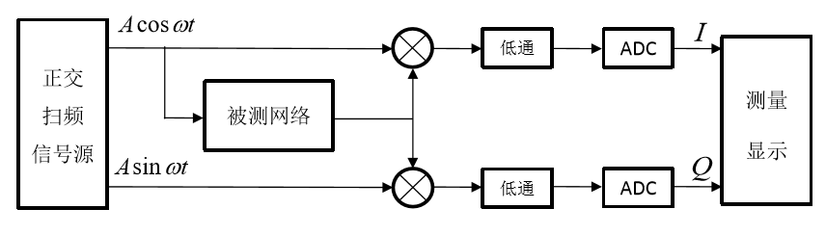
训练题目 2013年全国赛E题 简易频率特性测试仪
一、任务
根据零中频正交解调原理，设计并制作一个双端口网络频率特性测试仪，包括幅频特性和相频特性，其示意图如图所示。

Slide 28
二、要求
1．基本要求
制作一个正交扫频信号源。
（1）频率范围为 1MHz~40MHz，频率稳定度≤10⁻⁴；频率可设置，最小设置单位100kHz。
（2）正交信号相位差误差的绝对值≤5º，幅度平衡误差的绝对值≤5%。
（3）信号电压的峰峰值≥1V，幅度平坦度≤5%。
（4）可扫频输出，扫频范围及频率步进值可设置，最小步进100kHz；要求连续扫频输出，一次扫频时间≤2s。

Slide 29
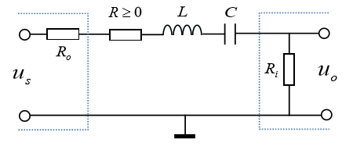
2．发挥部分
（1）使用基本要求中完成的正交扫频信号源，制作频率特性测试仪。
a. 输入阻抗为 50Ω，输出阻抗为 50Ω；
b. 可进行点频测量；幅频测量误差的绝对值≤0.5dB，相频测量误差的绝对值≤5º；数据显示的分辨率：电压增益 0.1dB，相移 0.1º。
（2）制作一个 RLC 串联谐振电路作为被测网络，如下图所示，其中 Ri和 Ro分别为频率特性测试仪的输入阻抗和输出阻抗；制作的频率特性测试仪可对其进行线性扫频测量。
a. 要求被测网络通带中心频率为20MHz，误差的绝对值≤5%；有载品质因数为 4，误差的绝对值≤5%；有载最大电压增益≥-1dB；
b. 扫频测量制作的被测网络，显示其中心频率和-3dB 带宽，频率数据显示的分辨率为 100kHz；
c. 扫频测量并显示幅频特性曲线和相频特性曲线，要求具有电压增益、 相移和频率坐标刻度。

Slide 30
三、说明
1．正交扫频信号源必须自制。
2．要求制作的仪器留有正交信号输出测试端口，以及被测网络的输入、输出接入端口。
3．本题中，幅度平衡误差指正交两路信号幅度在同频点上的相对误差，定义为
4．本题中，幅度平坦度指信号幅度在工作频段内的相对变化量，定义为
5．本题被测网络电压增益取
6．幅频特性曲线的纵坐标为电压增益（dB）；相频特性曲线的纵坐标为相移（º）；特性曲线的横坐标均为线性频率（Hz）。
7．发挥部分中，一次线性扫频测量完成时间≤30s。

